Slide 1
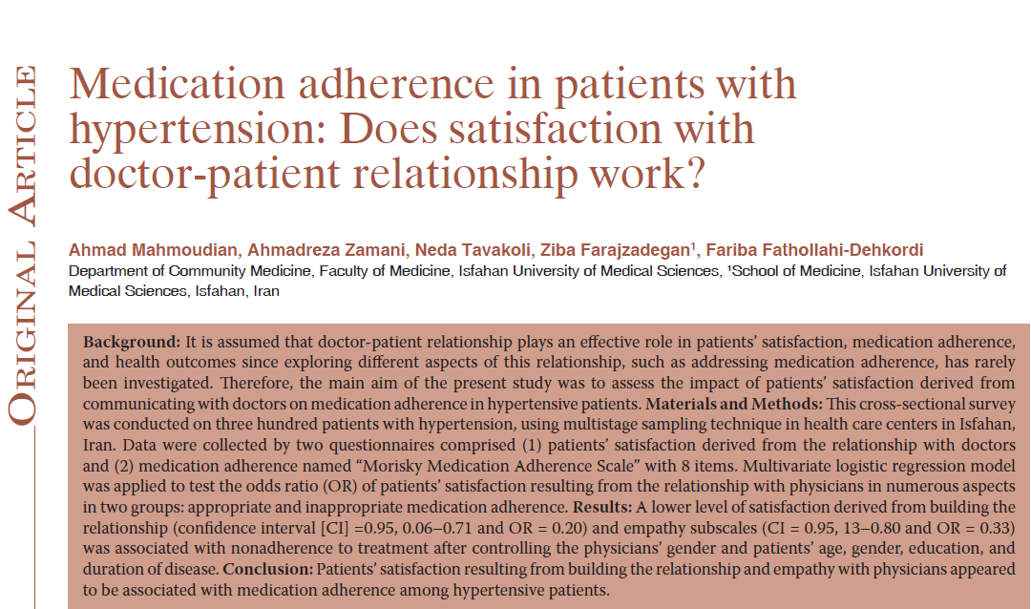
Araş. Gör. Dr. N. Emel ELVERİCİ ARDIÇ
KTÜ Aile Hekimliği AD – Trabzon Kanuni EAH Aile Hekimliği
13.06.2017
Notes:
Journal of Research in Medical Sciences

Slide 2
Hipertansiyon, tüm dünyada sık karşılaşılan, önemli bir kronik hastalıktır.
Hipertansiyonun tanısı ve tedavisi, koroner arter hastalıkları ve inmeye bağlı morbidite ve mortalite oranlarını azaltmada önemli rol oynamaktadır.
Ancak birçok ülkede, hipertansiyonun farkındalığı ve kontrol oranları düşük tespit edilmiştir.

Slide 3
Önceki araştırmalar, hipertansiyonu kontrol altına alamamanın en yaygın sebeplerini hastaların bilinçsizliği, sağlıksız yaşam tarzı, stres, ilaçların düzensiz kullanımı ve tedaviye uyumsuzluk (medikal ve nonmedikal) olarak ortaya koymuştur.
Hipertansif hastaların tedaviye uyumu, kan basıncının kontrol altına alınmasında ve ciddi komplikasyonların azaltılmasında önemli bir rol oynamaktadır.

Slide 4
Doktor-hasta ilişkisi, ilaç uyumunu etkileyen başlıca faktörlerden biri olarak düşünülmektedir, çünkü daha memnun olan hastalar hekim talimatlarına uyma eğilimindedir.
Birçok çalışmada, hasta memnuniyetinin önemi belirtilmiş ancak, ilaç uyumu ile ilişkisinin şu ana kadar incelenen yönleri nadiren bulunmuştur.
Bu nedenle bu çalışmada, hipertansif hastaların doktorlarla iletişimden elde ettikleri memnuniyetin, hastaların ilaç uyumuna etkisini incelemek amaçlanmıştır.

Slide 5
Yöntem
Çalışma dizaynı ve katılımcılar
Basit rasgele örnekleme yöntemiyle çalışmaya dahil edilen 300 katılımcıyla, kesitsel bir çalışma yürütülmüştür.
Çalışmaya dahil edilme kriterleri:
Isfahan'da ikamet,
15 yaşında veya daha büyük yaşta,
Okur-yazar olmak,
1 yıldan fazla esansiyel hipertansiyonun kesin teşhisi

Slide 6
Veri toplama araçları
Hasta memnuniyeti anketi (24 madde) hastaların, doktorlarla olan ilişkiden memnuniyetini araştırmak için kullanılmıştır.
5 alt ölçeği:
İlişki kurma (7 madde),
Hastalık ve tedavi ile ilgili bilgi toplama (4 madde),
Hekimlerle iletişimde empati(5 madde),
Saygı algısından memnuniyet (4 madde),
Paylaşılan karar verme(4 madde).

Slide 7
Hasta memnuniyeti anketi
Tüm maddeler 1'den 5'e kadar değişen 5 puanlık Likert ölçeğine göre skorlanmıştır.
Katılıyorum, katılıyorum, yorum yok, katılmıyorum ve tamamen katılmıyorum
Anketin geçerliliği ve güvenilirliği onaylanmıştır.
Cronbach alfa 0.78-0.90 tespit edilmiş.

Slide 8
Veri toplama araçları
Morisky İlaç Uyum Anketi (MMAS) (8 maddeli):İlaç bağlılığını değerlendirmek için kullanılmıştır.
Duyarlılığı ve özgüllüğü sırasıyla % 93 ve% 53 olarak bildirilmiştir.

Slide 9
Veri analizi
Lojistik analizde hekimlerin cinsiyeti, hastalık süresi, hastaların yaşı, cinsiyeti ve eğitim düzeyi gibi karışık değişkenler ele alınmış ve düzeltilmiş model de rapor edilmiştir.
Veriler, düzeltilmiş ve düzeltilmemiş (ham) olarak iki şekilde analiz edilmiştir.

Slide 10
Bulgular
Çalışmaya toplam 300 HT hastası katılmıştır.
Katılımcıların yaş ortalaması 61.27 ± 9.97 yıl ve % 66.3'ü 65 yaş altında imiş.
Katılımcıların çoğunluğunun (% 68.6) eğitim düzeyi lise ve alt sınıflara kadar imiş.
% 46.7'sinde 5 yılldan daha düşük bir hastalık geçmişi bildirilmiştir.
Katılımcıların % 12 sinin ilaca uyumlu olduğu bulunmuştur.

Slide 11
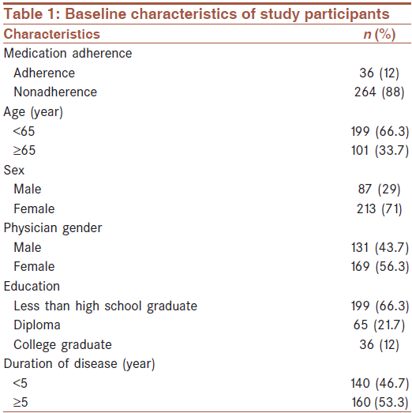

Slide 12
Hekimlerin cinsiyeti, hastalık süresi ve hastaların yaşı, cinsiyeti ve eğitim düzeyi gibi diğer değişkenler düzeltildikten sonra, lise mezuniyetinden daha düşük eğitim seviyesindeki katılımcıların ilaç uyumsuzluğu rapor etme olasılığı daha yüksek tespit edilmiştir (OR = 3.97, CI% 95 = 1.58-9.96).
Diğer altta yatan değişkenlerde anlamlı OR bulunamamıştır.

Slide 13
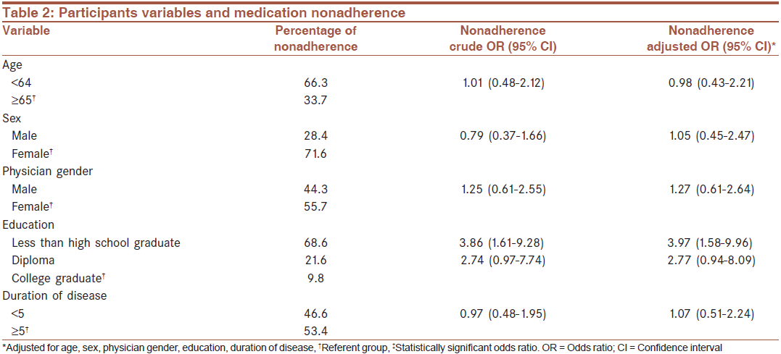

Slide 14
Uygun ve uygunsuz ilaç uyumu ile hastaların hekimlerle olan ilişkiden kaynaklanan memnuniyetin ortalama ±SS değerleri sırasıyla:
İlişki kurma: 3.39 ± 0.29 ve 3.23 ± 0.32,
Saygı algısı: 3.36 ± 0.27 ve 3.38 ± 0.27,
Empati kurma: 3.62 ± 0.54 ve 3.31 ± 0.41 ,
Paylaşılan karar : 2.78 ± 0.31 ve 2.71 ± 0.30,
Hastalık ve tedavi ile ilgili elde edilen bilgi : 3.42 ± 0.31 ve 3.44 ± 0.32 olarak bulunmuştur.

Slide 15
Bu çalışmada, doktorların cinsiyeti, hastalık süresi, hastaların yaş, cinsiyet ve eğitim düzeyi değişkenleri için düzeltilmiş ve düzeltilmemiş modeller kullanılarak ilaç uyumu ve hekimlerle olan ilişkilerinden elde edilen hasta memnuniyeti arasındaki ilişki incelenmiştir.

Slide 16
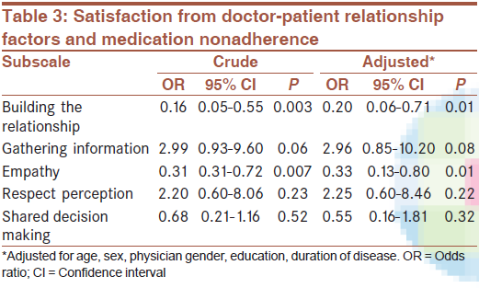

Slide 17
İlişki kurma alt ölçeğinde daha az hasta memnuniyeti olanların ilaca bağlılık olasılığı daha düşük (OR = 0.16 % 95 CI = 0.05-0.55);
Empati alt ölçeğinde daha az memnuniyeti olan hastalarda, tedaviye uyumsuzluğu daha yüksek tespit edilmiştir (OR = 0.31 95 % CI = 0.31-0.72).
Altta yatan değişkenleri (hekimlerin cinsiyeti, hastalık süresi ve hastaların yaşı, cinsiyeti ve eğitim düzeyi) kontrol ettikten sonra aynı sonuçlar elde edilmiştir; ilişki kurma- empati sırasıyla (OR = 0.20 % 95 CI = 0.06-0.71) - (OR = 0.33 % 95 CI = 0.13-0.80)Tedaviye uyumsuzluk daha yüksek tespit edilmiştir.

Slide 18
TARTIŞMA
Bu çalışmada hipertansiyonlu hastaların tedaviye uyumsuzluğu % 88 olarak bulunmuştur.
Bununla birlikte, tedaviye uyumsuz olma oranı, birçok anket çalışmasında % 12 - % 28 bildirilmiştir.
Diğer çalışmalarla karşılaştırıldığında, bu çalışmadaki tedaviye uyumsuzluk önemli oranda yüksektir.
Hastaların çoğunluğun liseden alt sınıflara kadar okudukları ve eğitim düzeyinin ilaç uyumunu etkileyebileceği bildirilmiştir.
Daha eğitimli hastaların doktorlarıyla daha fazla etkileşime girdiği ve hastalığına ilişkin daha fazla soru sorduğu; bunun da ilaç uyumunu etkileyebileceği bildirilmiştir.

Slide 19
Çalışmada, hastaların doktorlarla ilişkilerinden, ilişki kurma ve empati ile elde edilen memnuniyet ile ilaç uyumu arasında dikkat çekici ilişki bulunmuştur.
Doktorların duygusal ve psikiyatrik desteğinin ve güven duygusunun, hastaların memnuniyetini belirgin şekilde etkileyebileceği ve daha etkili tedavi sonuçlarına yol açtığı gözlemlenmiştir.
Doktorlarla etkili bir ilişki ve empati, hastaların hastalıkla başa çıkması ve hastalığı kabul etmelerinde önemli rol oynuyor gibi görünmektedir.

Slide 20
Çalışmada, hastaların cinsiyeti ve hekimlerin cinsiyetlerinin hasta memnuniyetinde herhangi bir rolü olmadığı gözlenmiştir.
Ancak birçok çalışmada, hastaların kadın ve erkek hekimlere aynı davranışları olsa bile farklı tepkiler verdiğini göstermiştir.

Slide 21
Çalışmanın kısıtlı yanları:
Katılımcıların kendilerinin doldurduğu anket uygulanması,
Hipertansiyon hastalarının büyük çoğunluğunun özel kliniğe gittikleri ve bu nedenle çalışmanın yapıldığı halk sağlığı merkezlerine devam edenlere kıyasla farklı özellikler taşımaları,

Slide 22
Sonuç olarak, hastalar ile hekimleri arasındaki uygun ilişkinin, tedaviye bağlılığın yararlı sonucu için gerekli olduğu
Hipertansif hastaların hekimlerle olan ilişkileri ve empati kurma açısından hastaların memnuniyeti ile ilaç uyumu arasında anlamlı bir ilişki bulunmuştur.

